Slide 1

쿠키와 저장소

Slide 2
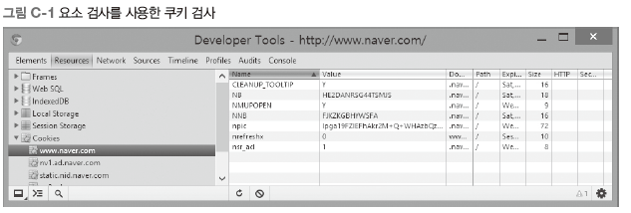
C.1 쿠키 개요
쿠키 개요
  쿠키는 키와 값이 들어 있는 작은 데이터 조각으로 이름, 값, 파기 날짜와 경로 정보가 있음
  쿠키는 서버와 클라이언트에서 모두 저장하고 사용할 수 있음
  쿠키는 일정 기간 동안 데이터를 저장할 수 있으므로, 일정 기간 동안 로그인을 유지하는 페이스북 같은 웹 사이트에서 사용
  페이스북이든 네이버든 크롬으로 접속하고 요소 검사의 Resources 탭을 선택
  좌측 탭에서 Cookies를 선택하면 그림 C-1처럼 쿠키 정보를 확인할 수 있음

Slide 3
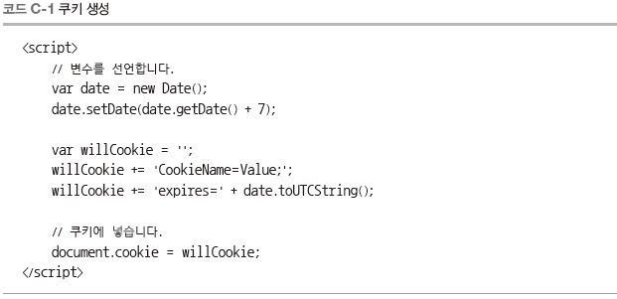
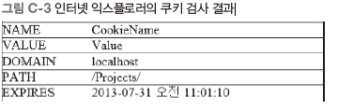
C.1 쿠키 개요
쿠키 개요
  쿠키 생성
  인터넷 익스플로러의 쿠키 검사 결과

Slide 4
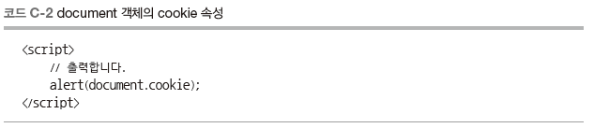
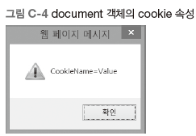
C.1 쿠키 개요
쿠키 개요
  document 객체의 cookie 속성
  코드를 실행하면 코드 C-2에서 저장했던 쿠키를 그림 C-4처럼 확인할 수 있음
  쿠키를 저장할 때는 여러 속성을 함께 입력했지만 쿠키를 볼 때는 그림 C-4처럼 간단한 형태가 됨

Slide 5
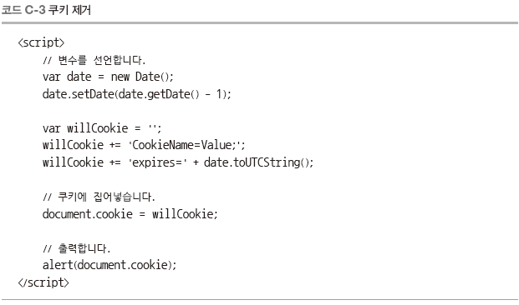
C.1 쿠키 개요
쿠키 개요
  쿠키 제거

Slide 6
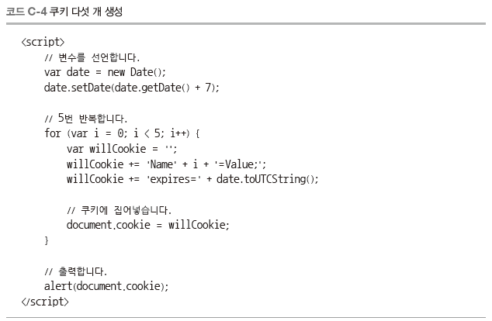
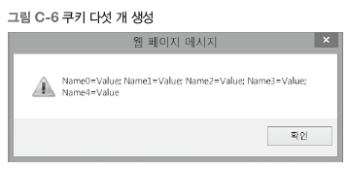
C.2 쿠키 읽기
쿠키 읽기
  쿠키 다섯 개 생성

Slide 7
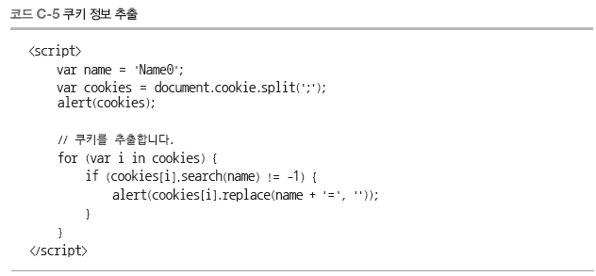
C.2 쿠키 읽기
쿠키 읽기
  쿠키 정보 추출

Slide 8
C.3 쿠키 함수
쿠키 함수
  지금까지 배운 모든 쿠키 관련 내용으로 쿠키를 쉽게 사용할 수 있는 함수를 만들어 보기
    부록 C 쿠키와 저장소 931 참조

Slide 9
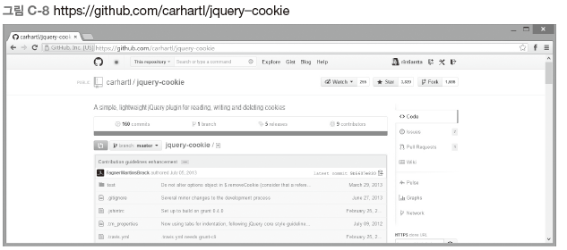
C.4 jQuery Cookie 플러그인
jQuery Cookie 플러그인
  jQuery Cookie 플러그인
    https://github.com/carhartl/jquerycookie

Slide 10
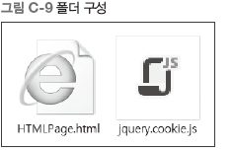
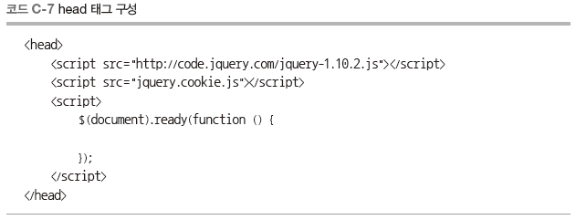
C.4 jQuery Cookie 플러그인
jQuery Cookie 플러그인
  폴더 구성
  head 태그 구성

Slide 11
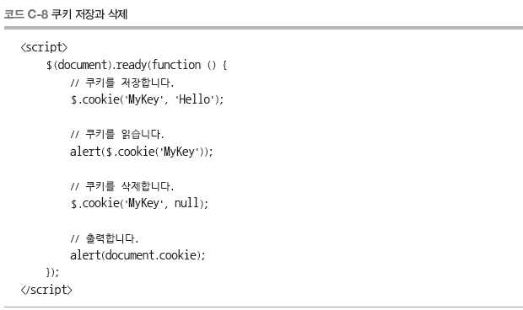
C.4 jQuery Cookie 플러그인
jQuery Cookie 플러그인
  쿠키 저장과 삭제

Slide 12
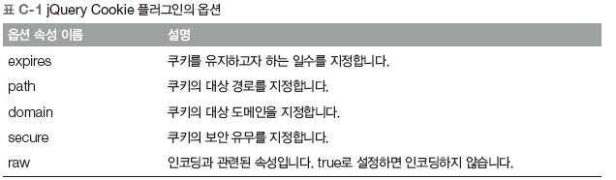
C.4 jQuery Cookie 플러그인
jQuery Cookie 플러그인
  쿠키를 저장하는 형태의 메서드에는 옵션 객체를 세 번째 매개변수로 넣을 수 있음

Slide 13
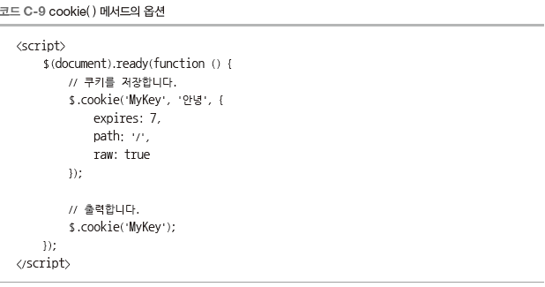
C.4 jQuery Cookie 플러그인
jQuery Cookie 플러그인
  cookie( ) 메서드의 옵션

Slide 14
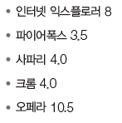

C.5 저장소
저장소
  데이터를 오래 지속하는 것은 애플리케이션을 만들 때 꼭 필요한 기능이므로 HTML5부터는 저장소 기능을 제공
  저장소 기능은 다음 브라우저 버전부터 사용 가능

Slide 15
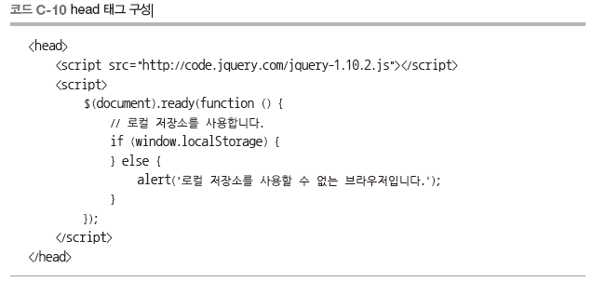
C.5 저장소
저장소
  head 태그 구성

Slide 16
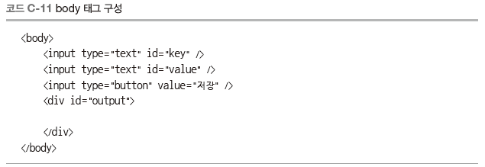
C.5 저장소
저장소
  body 태그 구성

Slide 17
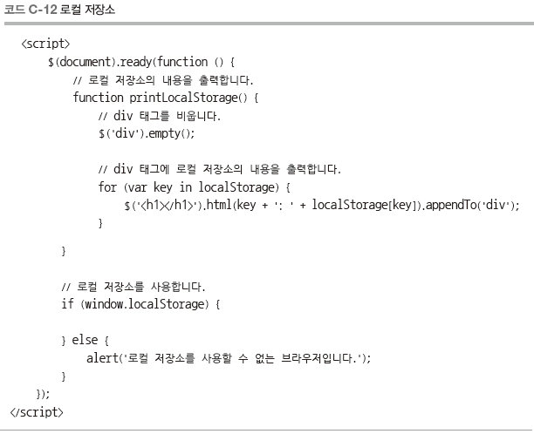
C.5 저장소
저장소
  로컬 저장소

Slide 18
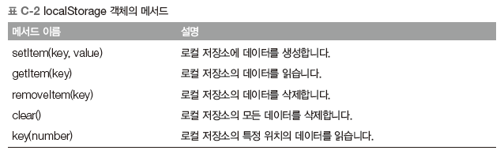
C.5 저장소
저장소
  코드 C-12처럼 객체 방식으로 데이터를 생성하고 읽어서 사용하는 방법이 있고 표 C-2의 localStorage 객체의 메서드를 사용해서 데이터를 생성하고 읽고 제거할 수 있음
  주의할 점 : 어떤 방법을 사용해도 저장소에는 문자열로 저장

Slide 19
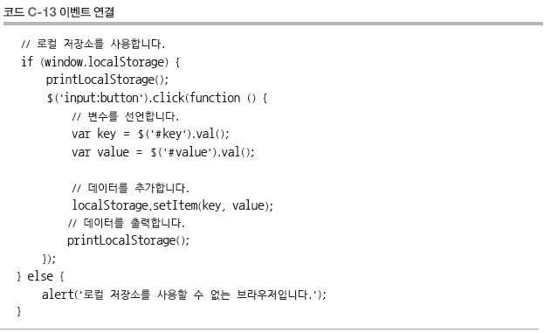
C.5 저장소
저장소
  이벤트 연결

Slide 20
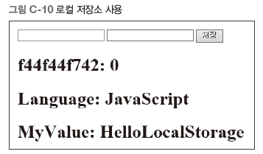
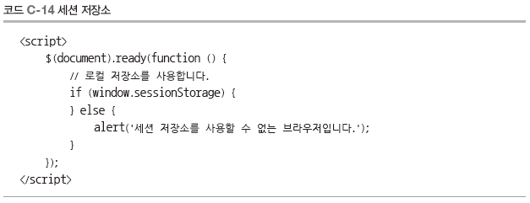
C.5 저장소
저장소
  로컬 저장소 사용
  세션 저장소

